Slide 1
Lage national
01.10.2021

Slide 2
Überblick Kennzahlen
Bestätigte Fälle |  |  | 7-Tage-Inzidenz (7-TI) |  |  | DIVI-Intensivregister Datenstand 30.09. 12:15 Uhr |  | Impfmonitoring Datenstand 01.10.
Gesamt¹ | aktive Fälle² |  | Gesamt-Bevölkerung | Anzahl Kreise mit 7-TI > 25/100.000 EW |  | Veränderung der Fälle zum Vortag auf ITS |  | Anzahl Impfungen seit dem Vortag
+10.118 | 0 |  | 64,3 | -3 |  | -7 |  | Erstimpfungen: +68.421
(4.237.619) | [ca. 133.800] |  | Fälle/100.000 EW | [375/412] |  | [1.357] |  | Zweitimpfungen: +99.360
Hospitalisiert¹ | Genesene³ |  | Hospitalisierte gesamt | Anzahl Kreise mit 7-TI > 50/100.000 EW |  | Anteil COVID-19-Belegung an Gesamtzahl der betreibbaren ITS-Betten |  | Anzahl Geimpfter insgesamt mit mindestens einer/mit vollständiger Impfung^{4, 5}
+479 | +10.000 |  | 1,65 | +1 |  | 6,0 % |  | N1: 56.622.246
(293.879) | (ca. 4.010.100) |  | Fälle/100.000 EW | [250/412] |  |  |  | N2: 53.682.694
Verstorbene¹ |  |  | Hospitalisierte ab 60 Jahre | Anzahl Kreise mit 7-TI > 100/100.000 EW |  | Erstaufnahmen auf ITS |  | Anteil Geimpfter insgesamt mit mindestens einer/mit vollständiger Impfung
+73 |  |  | 2,88 | -1 |  | +84 |  | N1: 68,1 % ⁴
(93.711) |  |  | Fälle/100.000 EW | [44/412] |  |  |  | N2: 64,6 % ⁵
Notes:
Quelle: Lagebericht (aktuelle Automatisierung)

Slide 3
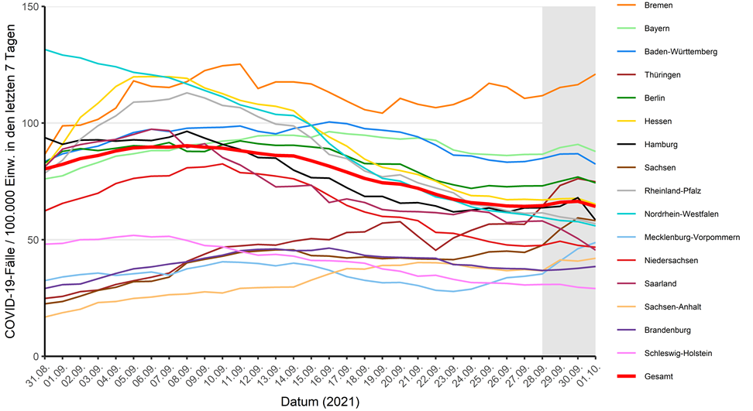
Verlauf der 7-Tage-Inzidenz der Bundesländer
Notes:
Quelle: Datei BL_Grafik_Meldedatum_Cube_XX-YY-2021 im Tagesordner oder im Automatisierungsordner als png

Slide 4
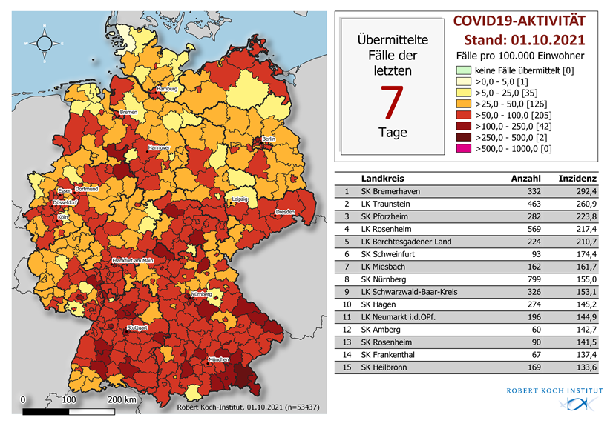
Geografische Verteilung 7-Tage-Inzidenz nach Landkreis
Notes:
Quelle: Lagebericht (Automatisierung)

Slide 5
7-Tage-Inzidenz der COVID-19-Fälle nach Altersgruppe und Meldewoche (Stand 22.09.2021)
Notes:
Tagesordner vom Mittwoch -> Ordner heatmaps -> Ordner g -> „Deutschland_inzidenz_heatmap“ tiff o. pdf

Slide 6
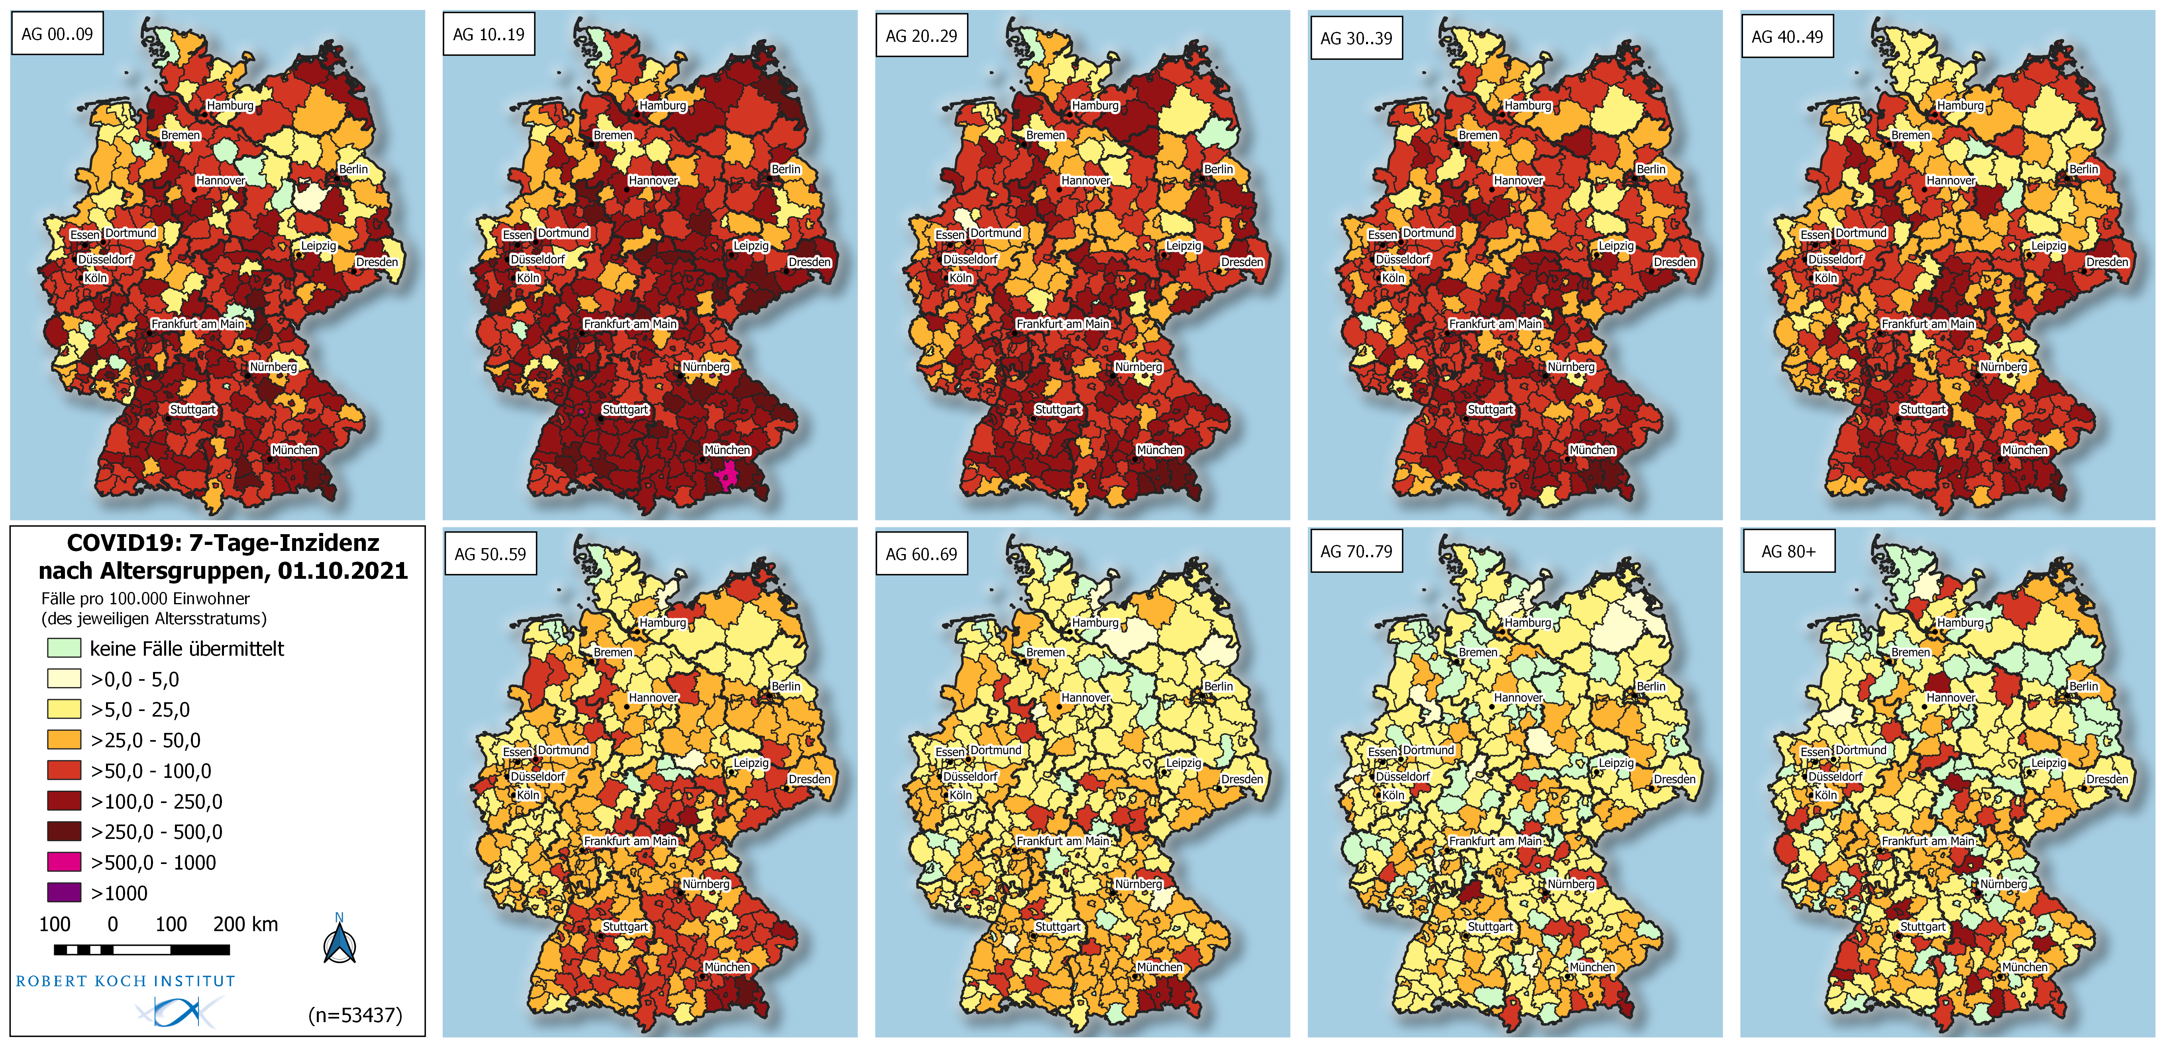

Slide 7
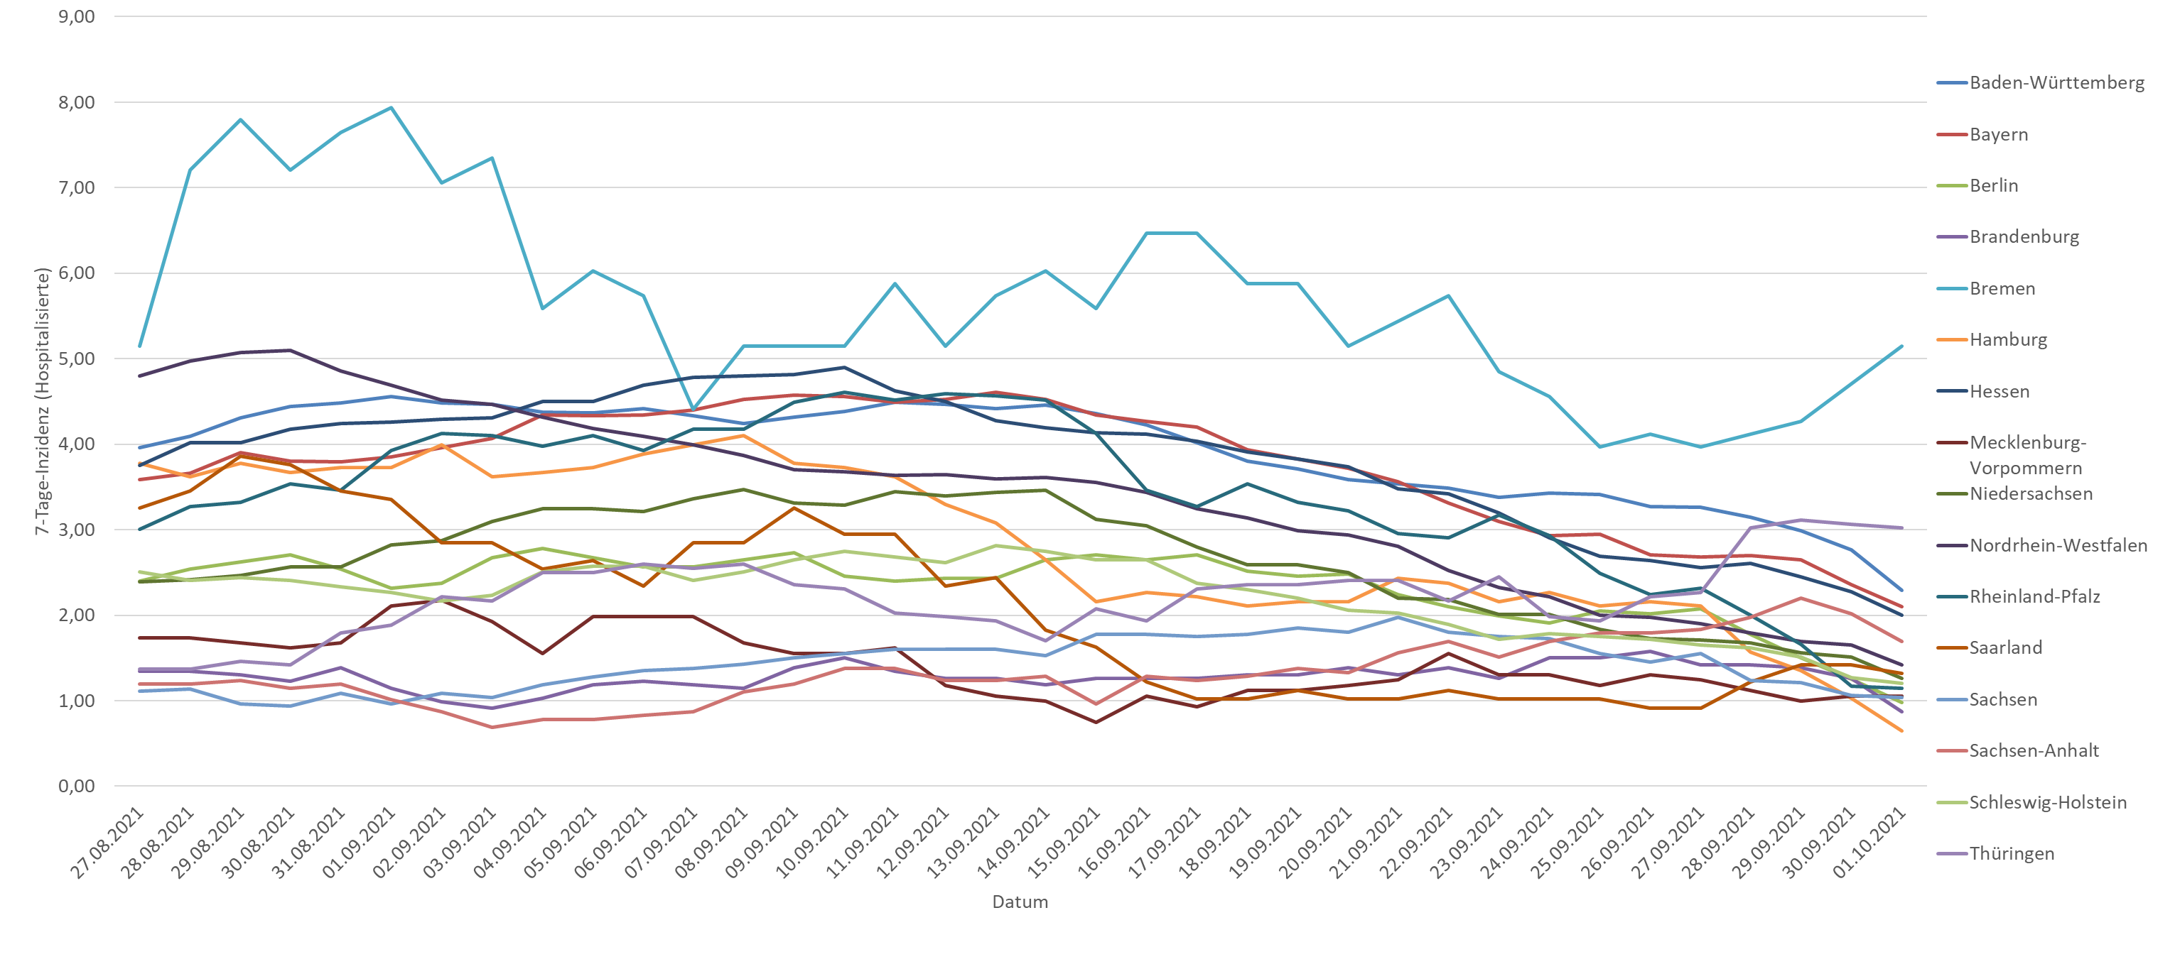
Verlauf der 7-Tage-Hospitalisierungsinzidenz nach Bundesländern (Zeitraum 27.08. – 01.10.)
Notes:
Cube: S:\Wissdaten\RKI_nCoV-Lage\2.Themen\2.1.Epidemiologie\Meldewesen\Cube\Covid-19_Cube.xlsx im Tab: Hospitalisierte_7-Tage-Inzidenz, grauer Balken ca. 1 Woche// Drauf achten: BL oder Altersgruppen, was ist gefragt?

Slide 8
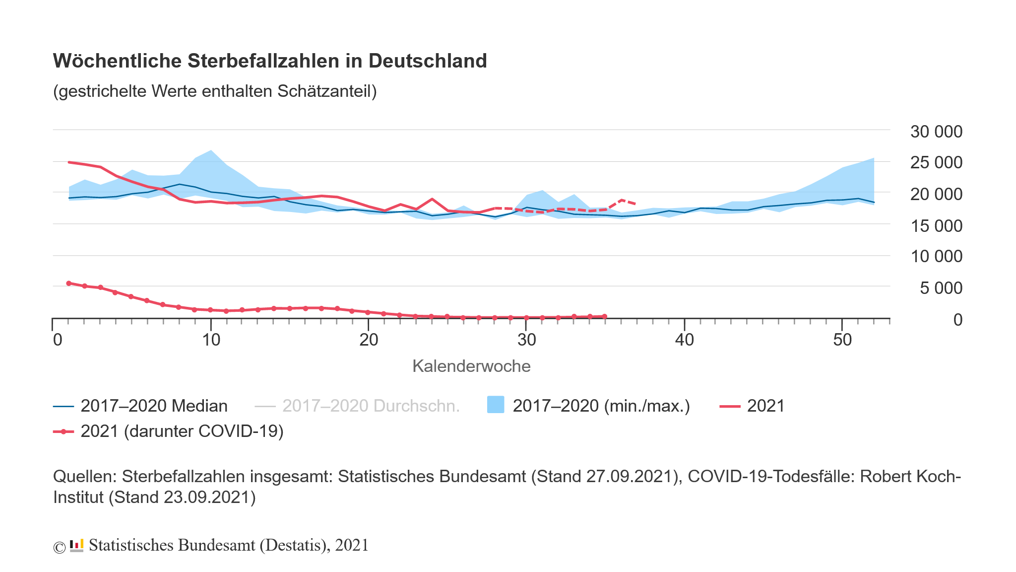
Sterbefallzahlen Deutschland
Notes:
Quelle: https://www.destatis.de/DE/Themen/Querschnitt/Corona/Gesellschaft/bevoelkerung-sterbefaelle.html, Datei ist als PNG-Format downloadbar

